Slide 1

Cas d'utilisations
Cette section présente les besoins fonctionnels de l'application MaVille. On peut y retrouver une courte description de tous les cas d'utilisations ainsi qu'une description complète des cas d'utilisation suivants : « Signaler un problème », « Mettre à jour » , « Consulter les projets en cours ou à venir» ainsi que « Soumettre ma candidature ». À la toute fin ont peut également y retrouver le diagramme de cas d’utilisation complet.

Slide 2
1. <Choisir son profil>
L'authentification est prise en charge par un service central de la Ville de Montréal et ne fait pas partie de cette application. L'utilisateur sélectionne son profil (résident, STPM ou prestataire) afin d'accéder aux fonctionnalités en lien avec le rôle choisi. Le résident et le prestataire pourront sélectionner un choix d’utilisateur (Pour les besoins pédagogiques du cours)
2. <Consulter ses notifications>
Les utilisateurs peuvent consulter leurs notifications personnelles dans un espace dédié à cet effet. Pour un profil résident il est automatiquement abonné aux notifications de son quartier et à ses signalements. Il peut également recevoir des notifications pour un quartier ou des rues auquel il s’est abonné. Pour un profil prestataire, il peut recevoir des notifications pour les quartiers ou type de problèmes auquel il est abonné. Il reçoit aussi de notifications pour ses candidatures. L’agent de la STPM est notifié de tout nouveau signalement ou candidatures.
3. <Consulter mes signalements>
Le résident accède à la liste de ses signalements soumis afin de suivre leur statut, plus précisément à savoir si le formulaire de signalement a été traité par un agent. Ils peuvent être modifié ou supprimé tant qu’ils n’ont pas encore été vu par l’agent de la STPM.

Slide 3
4. <Consulter les fiches problèmes>
Un prestataire peut consulter les fiches problèmes créées par un agent de la STPM (à partir des formulaires de signalement) afin d’identifier les problèmes pour lesquels il peut soumettre une candidature. Ces requêtes peuvent être filtrées en fonction du type, priorité et quartier. Il peut regarder les fiches détaillées et éventuellement en sélectionner une pour poser sa candidature.
5. <Remplir un formulaire>
Selon le type de demande (nouvelle candidature ou nouveau signalement), il faut obligatoirement remplir un formulaire approprié avant de pouvoir les transmettre à un agent. Les précisions des formulaires sont propres à chaque type de demande et chaque champ de ces derniers doivent être remplis pour être valide à la transmission. Lors du signalement d’un problème un résident doit indiquer le lieu, le type, ses coordonnées et une brève description. Lors d’une soumission de candidature, le prestataire doit indiquer, les problèmes ciblés, la description du projet, le type de travaux, le lieu du projet, la date de début, la date de fin, le coût estimé ainsi que son numéro d’entreprise.

Slide 4
6. <Consulter mes candidatures>
Le prestataire consulte ses candidatures soumises préalablement afin d’en suivre le statut, plus précisément pour savoir si elles sont en attente, vu, acceptée ou refusée.
7. <Modifier une candidature>
Le prestataire peut modifier une candidature déjà soumise tant qu’elle n’a pas encore été vue par un agent de la STPM. Il peut ajuster les informations fournies telles que par exemple les dates prévues ou les rues affectées par le projet.
8. <Annuler une candidature>
Le prestataire peut annuler une candidature soumise tant qu’elle n’a pas encore été vue par un agent de la STPM.
9. <Affecter une priorité>
L’agent de la STPM affecte une priorité a un signalement de problème lorsque celui-ci est signalé pour la première fois. Une fiche problème peut ainsi être créée. Les prestataires intéressés sont notifiés.

Slide 5
9. <Consulter mes projets>
Le prestataire peut consulter la liste des projets qui sont sous sa charge. Les projets incluent ces informations suivantes: le nombre de rapports, le quartier, le statut, la priorité, le type de travail, le coût, les dates pertinentes ainsi que les détails. Il lui est possible de modifier les informations du projet. Une notification est envoyée aux résidents abonnés aux quartier ou aux rues affectées.
10. <Envoyer une notification>
Lorsqu’un formulaire de signalement ou de candidature est soumis, qu’un projet est accepté ou refusé, ou qu’une mise à jour de projet est effectuée par le prestataire, une notification est obligatoirement envoyée aux personnes concernées dans leur boîte de notification.
11. <Accepter ou refuser une candidature>
L’agent de la STPM reçoit une notification de candidature qui a été déposée par un prestataire. L’agent peut ensuite décider d’accepter ou de refuser celle-ci. Une notification est envoyée au prestataire pour l’informer de la décision.

Slide 6
12. <Consulter son profil>
Un prestataire ou un résident peut (lorsqu’il est connecté) accéder à son profil. L’application lui affiche ses informations générales et ses préférences de notifications. Il peut modifier ses préférences de notifications.
13. <Modifier les préférences de notifications>
Un prestataire ou un résident, peut modifier ses préférences de notifications. Pour le résident, il peut modifier les quartiers et les rues auxquels il est abonné. Pour le prestataire, il peut modifier les quartiers et les types de travaux auxquels il est abonné. Lorsque les informations sont valides et que les modifications sont faites, la page est actualisée. Ces informations seront utilisées pour leurs envoyer des notifications automatiques.

Slide 7
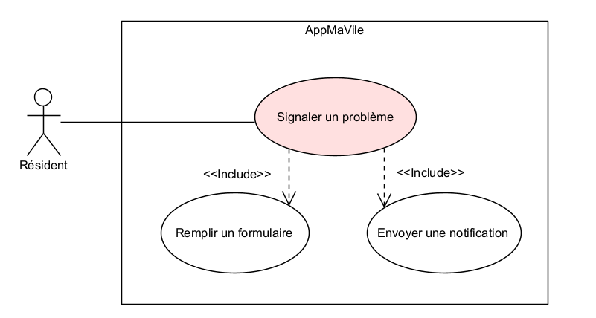
14. <Signaler un problème>
Résumé: Le résident peut remplir un formulaire de signalement auquel sera attaché ses coordonnées et il sera envoyé à un agent. L’agent va le traiter et créer une fiche problème (dans le cas ou le problème n’avait pas déjà été signalé par quelqu’un d’autre). Cette fiche pourra ensuite être vue par les prestataires.
Pré-conditions: L’utilisateur est connecté comme résident. Il doit y avoir un problème.
Post-conditions: Le signalement est transmis à un employé de la STPM, qui doit le traiter et créer une fiche problème. S’il s’agit d’un nouveau problème, l’agent doit y attribuer un niveau de priorité. La fiche est liée aux coordonnées du résident et ce dernier sera abonné aux notifications de lancement du projet éventuellement créé et mise à jour de celui-ci. Des notifications sont aussi envoyées aux prestataires abonnés à ce type de problème ou quartier.
Règles fonctionnelles: Le résident doit compléter le CU « Remplir un formulaire » qui contient les champs : fournir le lieu du problème, le type de problème, ses coordonnées et une brève description. Pour être soumis le formulaire de signalement doit être complet. Le type de problème faire partie de cette liste: Travaux routiers, travaux de gaz ou électricité, construction ou rénovation, entretien paysager, travaux liés aux transports en commun, travaux de signalisation et éclairage, travaux souterrains, travaux résidentiels, entretien urbain et entretien des réseaux de télécommunication. Le problème peut être signalé plusieurs reprises à différents moments. Un seul problème par demande. L’agent de la STPM reçoit une notification du signalement.
Exigences non-fonctionnelles: Le formulaire doit être adapté aux téléphones portables. Le formulaire doit pouvoir être rempli en moins de 2 minutes. Les informations personnelles des résidents doivent être sécurisés. Le système doit envoyer le formulaire en moins de 5 secondes. Des messages significatifs sont affichés lors de la soumission.

Slide 8
14. <Signaler un problème >
Scénario alternatif/exceptionnel:
4.a.1. Le résident ne "click" pas sur envoyer.
4.a.2. Le formulaire n'est pas enregistré.
4.b.1. Le résident tente d'envoyer le formulaire incomplet.
4.b.2. Un message d'erreur s'affiche.
4.b.3. Le résident corrige ses erreurs et poursuit normalement.
4.c.1 Le résident entre une information dans un format invalide.
4.c.2 Un message d'erreur s'affiche.
Scénario nominal:
1. Le résident sélectionne l’onglet Signalement
2. Le résident sélectionne « Faire une nouveau signalement »
3. Le système affiche le formulaire de signalement.
4. Le résident remplis le formulaire.
4.1 Le résident indique l'adresse du lieu.
4.2 Le résident choisi le type de problème.
4.3 Le résidant inscrit une brève description du problème.
5. Le résident "click" sur envoyer pour soumettre le formulaire.
6. Le formulaire est enregistré et transféré à un employé
7. Le résident peut voir une confirmation d'envoi.
8. L’employé reçoit une notification du signalement.
9. L'employé traite le signalement et crée une fiche problème. 11. Le résident est notifié que sont signalement a été traité.
10. Des notifications sont envoyées aux prestataires intéressés.

Slide 9
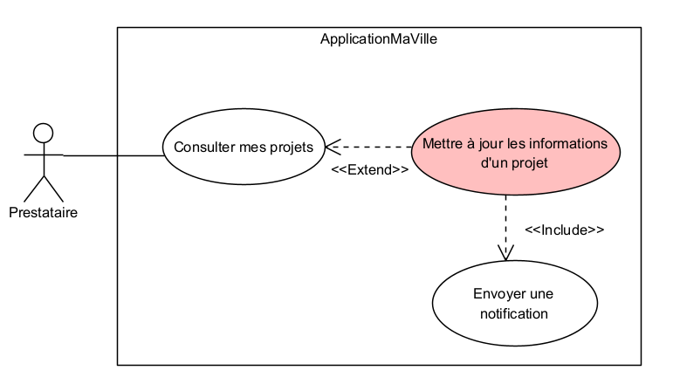
15. <Mettre à jour les informations d’un projet>
Résumé: Le prestataire doit obligatoirement mettre à jour l'état d'avancement des projets qui sont à sa charge. Il peut mettre à jour la description du projet, la date de fin prévue et le statut du projet (en cours, suspendu ou terminé).
Pré-conditions: L’utilisateur est connecté à son compte prestataire. L'utilisateur est dans la section de consultation de projets. Le prestataire possède au moins un projet à sa charge.
Post-conditions: La mise à jour crée un envoie automatique de notification aux résidents ayant déclarés le problème ou étant abonné au quartier ou à une des rues affectées par le projet. La mise à jour actualise l'état du projet dans l'onglet « consulter les projets » des résidents. La mise à jour actualise le projet dans la section « consulter mes projets » du prestataire.
Règles fonctionnelles: Le prestataire peut mettre à jour la date de fin prévue. Le prestataire peut mettre à jour le statut. Le prestataire peut mettre à jour la description du projet. Il peut mettre à jour les rues affectées. Toutes les mises à jour doivent être conservées.
Exigences non-fonctionnelles: Une fois envoyée la mise à jour doit se faire automatiquement sur les autres pages. Un message de confirmation doit s'afficher lorsque la mise à jour est correctement effectuée. Le formulaire doit être adapté aux téléphones portables. Le formulaire doit pouvoir être rempli en moins de 2 minutes.

Slide 10
15. <Mettre à jour les informations d’un projet>
Scénario alternatif/exceptionnel:
5.a.1 Le prestataire ne "click" pas sur enregistrer et quitte.
5.a.2 Aucune mise à jour n'est effectuée.
5.b.1 Le prestataire "click" sur Annuler.
5.b.2 Le prestataire retourne à la page "Consulter mes projets"
Scénario nominal:
1. Le prestataire consulte ses projets.
2. Le prestataire sélectionne un projet en particulier.
3. Le prestataire "click" sur mettre à jour.
4. Le prestataire fait la mise à jour.
4.1 Il peut modifier le statut.
4.2 Il peut modifier les dates.
4.3 Il peut modifier la description du projet.
4.4 Il peut modifier les rues affectées
5. Le prestataire "click" sur enregistrer.
6. La mise à jour est enregistrée et effectuée sur la plateforme.
7. Une notification est envoyée aux résidents qui ont signalés ce problème et à ceux qui sont abonnés au quartier ou à une rue affectée par le projet.

Slide 11
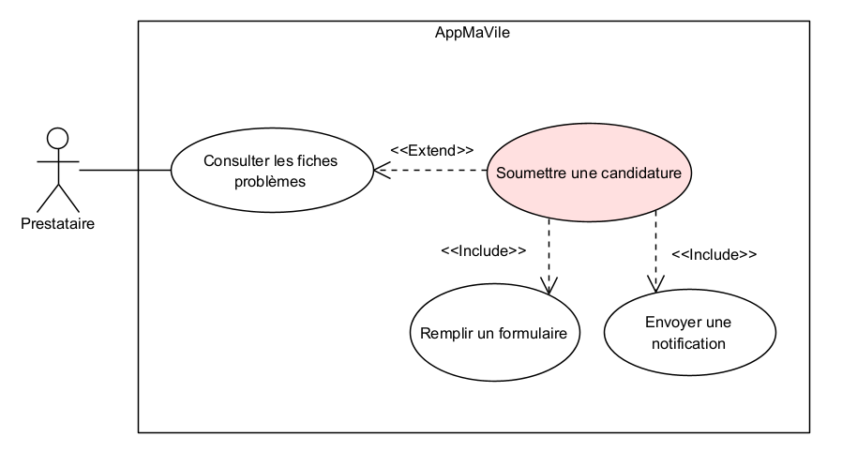
16. <Soumettre une candidature>
Résumé: Le prestataire peut sélectionner une fiche problème disponible et soumettre sa candidature en remplissant le formulaire de candidature. Ceci permettra d'envoyer sa proposition de travaux aux agents qui pourront la traiter en fonction du budget municipal.
Pré-conditions: L’utilisateur doit être connecté en tant que prestataire. Le prestataire doit sélectionner une fiche. Il y a au moins une fiche problème disponible. Le prestataire possède un numéro d'entreprise officiel.
Post-conditions: La candidature apparait dans la section consulter mes candidatures du prestataire. Il pourra ensuite la modifier ou l’annuler si elle n’est pas encore vue. Les employés de la STPM sont notifiés. La candidature est traitée par un agent. Si après la candidature est approuvée, la fiche problème sera marqué comme traitée.
Règles fonctionnelles: Une notification est envoyée aux agents de la STPM après soumission. Le CU "Remplir un formulaire" est obligatoirement inclus dans ce cas d'utilisation. Le formulaire demande obligatoirement au prestataire de fournir son numéro d'entreprise(NE), le titre du projet, les problèmes ciblés, une description du projet, le type de travaux, le lieu, le coût estimé et les dates de début et de fin prévu. Lorsque la candidature est traitée par l’agent de la STPM si elle est acceptée, le prestataire et les résidents abonnés sont notifié de la création du projet. Si la candidature est refusée, le prestataire est notifié avec la raison du refus.
Exigences non-fonctionnelles: Les informations du prestataire doivent être sécurisées lors de la soumission. La soumission doit pouvoir se faire en moins de 5 secondes. Lors de l'envoi la date et l'heure d'envoi sont enregistrées avec la soumission pour savoir quelle candidature priorisée si deux sont aussi valides l'une que l'autre.

Slide 12
16. <Soumettre une candidature>
Scénario nominal:
Le prestataire termine le CU « Remplir un formulaire » pour la fiche problème qu’il a choisi
2. Le client "click" sur Envoyer.
3. Le formulaire est enregistré et envoyé à un agent de la STPM.
4. Un message de confirmation est affiché.
Un agent de la STPM traite la candidature.
5.1 La candidature est acceptée.
5.2 Un nouveau projet est créé.
5.3 Une notification est envoyée au prestataire et aux résidents concernés.
Scénario alternatif/exceptionnel:
2.a.1 Le prestataire ne remplis pas correctement le formulaire.
2.a.2 La soumission n'est pas effectuée.
2.a.3 Un message d'erreur est affiché.
2.a.4 Le prestataire peut recommencer au #1
5.1.a.1 La candidature est refusée.
5.1.a.2 L’agent entre une raison.
5.1.a.3 Le prestataire est notifié avec la raison.

Slide 13
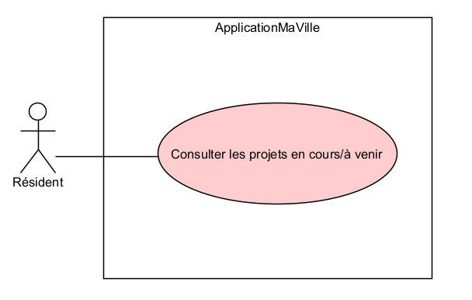
17. <Consulter les projets en cours ou à venir>
Résumé: Un résident peut consulter les projets en cours ou à venir (3 mois suivant). Il lui est possible de filtrer les projets en fonction du type, du quartier ou de la priorité. Le résident peut cliquer sur un projet pour en voir les détails.
Pré-conditions: Être connecté en tant que résident sur l’application MaVille. Il doit avoir au moins un projet en cours ou à venir enregistré.
Règles fonctionnelles: Le résident peut consulter les travaux en cours ou à venir. Il peut les filtrer selon le type, le niveau de priorité ou le quartier. Les données vont provenir de l’API de la ville de Montréal et des projets des prestataires connectés sur l’application. Le résident peut consulter les informations détaillées de chaque projet affiché. Chaque projet contient les informations: quartier, statut, priorité, type de travail, dates importantes et le nom du prestataire.
Exigences non-fonctionnelles: Le délai de traitement pour le filtrage de recherche ne doit pas prendre plus de 5 secondes. Les informations affichées doivent être à jour.

Slide 14
17. <Consulter les projets en cours ou à venir>
Scénario nominal:
1. L’utilisateur sélectionne l’onglet consulter les Projets de Travaux.
2. L’application affiche les projets en cours ou prévus pour les trois prochains mois
3. L’utilisateur sélectionne un projet
4. La fiche détaillée du projet apparait.
Scénario alternatif/exceptionnel:
3.a.1 L’utilisateur filtre les projets par type de projet ou quartier, par priorité et par quartier
3.a.2 Aucun projet n’est en cours ou à venir pour ce filtrage.
3.a.3 Le message « Aucun projet trouvé » s’affiche.

Slide 15
